Slide 1

KHỞI ĐỘNG

Slide 2
TRÒ CHƠI
ĐỐ BẠN!

Slide 3
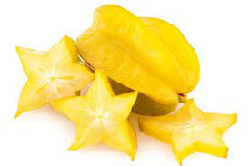
Có mùa, có khía vàng au
Chim khôn ăn quả hẹn sau trả vàng
Đố bạn là quả gì?
Quả khế

Slide 4

Cá gì hai mép có râu
Cuối năm cùng Táo về trời báo tin
Đố bạn là con gì?
Cá chép

Slide 5
Thứ … ngày … tháng … năm 2022
Bài 1:
Nghe viết: Em yêu mùa hè
Phân biệt c/k

Slide 6
Nghe viết:
Em yêu mùa hè

Slide 7
Em yêu mùa hè
Em yêu mùa hè,
Có hoa sim tím
Mọc trên đồi quê
Rung rinh bướm lượn.
Thong thả dắt trâu
Trong chiều nắng xế,
Em hái sim ăn
Trời, sao ngọt thế!
Gió mát lưng đồi
Ve ngân ra rả
Trên cao lưng trời
Diều ai vừa thả.
Em yêu mùa hè
Có trái sim ngọt
Em yêu đồi quê
Có cơn gió mát.
(Nguyễn Thanh Toàn)
Bài thơ nói về nội dung gì?

Slide 8

Đọc thầm bài thơ và thực hiện các yêu cầu
1. Gạch chân dưới tiếng/từ khó đọc, dễ viết sai.
2. Em cần lưu ý điều gì khi trình bày bài viết.

Slide 9
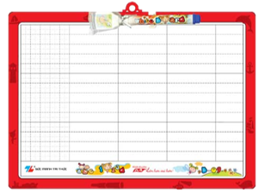
Cùng luyện từ khó
thong thả
rung rinh
ríu rít
rung rinh
ra rả
thong thả

Slide 10

Lưu ý khi trình bày
Lùi vào 2 ô ly
Em yêu mùa hè
Cuối mỗi câu chú ý chấm câu.

Slide 11

Lưu ý về tư thế ngồi viết
1 tay cầm viết
1 tay giữ trang vở
Thẳng lưng
Chân đặt đúng vị trí
Khoảng cách từ mắt đến vở 25 – 30cm

Slide 12
Nghe – viết
Em yêu mùa hè
Tiêu chí đánh giá
1. Sai không quá 5 lỗi
2. Chữ viết rõ ràng, sạch đẹp
3. Trình bày đúng hình thức
Em hãy tự đánh giá phần viết của mình và của bạn

Slide 13
Phân biệt c/k

Slide 14

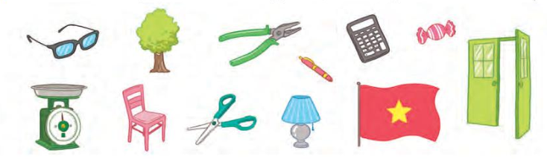
2. Tìm và viết tên sự vật bắt đầu bằng c hoặc k trong các hình dưới đây.
kẹo
kính
cây
kìm
cửa
kéo
cờ
cân

Slide 15



Tìm thêm từ ngữ chỉ sự vật, hoạt động có tiếng bắt đầu bằng c hoặc k.
THẢO LUẬN NHÓM 4

Slide 16


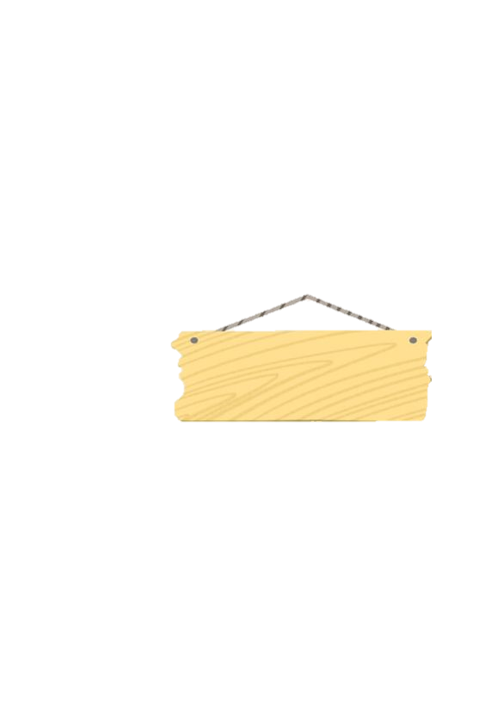
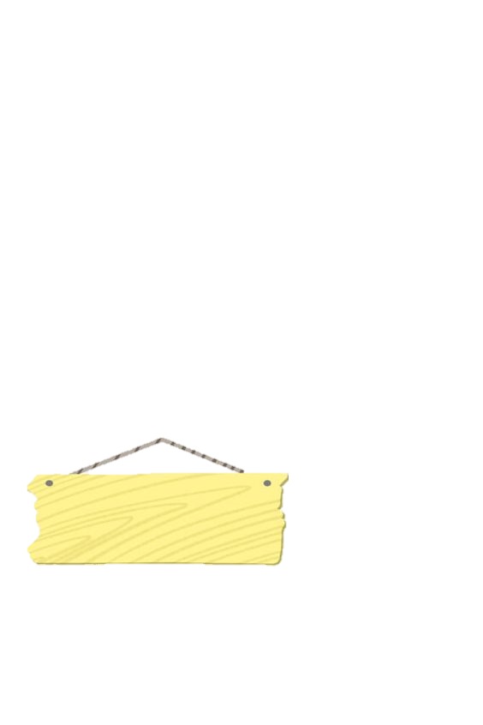

cáo
cá
cân
cặp
cần câu
cần cẩu
Từ ngữ chỉ sự vật,
hiện tượng bắt
đầu bằng c

Slide 17
kem
kèn
kim
thước kẻ
keo dán
kén tằm
Từ ngữ chỉ sự vật,
hiện tượng bắt
đầu bằng k

Slide 18
Tìm thêm từ ngữ chỉ sự vật, hoạt động có tiếng bắt đầu bằng c hoặc k
Từ chỉ sự vật:
- c: cặp, cầu, cốc, cần cẩu, cần câu, củ khoai, cái cặp, con cóc, rau cần, măng cụt, …
- k: kem, kèn, kim, thước kẻ, cái kéo, keo dán, dòng kênh, củ kiệu, con kiến, …
Từ ngữ chỉ hoạt động
- c: cười, cầm, cắn, cắt, cúi xuống, cắm hoa, cất giữ,…
-k: kí, công kênh, kéo co, kiễng chân, tìm kiếm, kiểm tra,…

Slide 19
Vận dụng
Nghĩ đến những hoạt động mà em thích trong kì nghỉ hè (về quê, đi du lịch, tập thể thao…
Trao đổi với người thân để cùng lên kế hoạch cho hè năm sau

Slide 20


Củng cố
Em thích nhất điều gì qua bài vừa học?

Slide 21
Về nhà
Trao đổi với người thân những mong muốn của em về kì nghỉ hè năm tới
Từ ngữ chỉ sự vật,
hiện tượng bắt
đầu bằng k

Slide 22


